Slide 1
13. 程序调试

Slide 2

调试（debug）
程序出错时应该怎么办？
  看？想？
  是否能有办法较为系统地调试（debug）？

Slide 3
4种错误类型
编译错误
链接错误（少见）
运行错误
逻辑错误

Slide 4
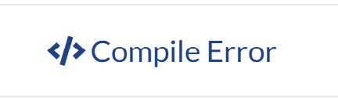
错误1：编译错误
可以在vscode上调试好，主要需要看编译错误信息
程序编写完成后，可以根据 “问题” 窗口中的错误（Error）、警告（Warning）信息来修改程序，直到没有错误（最好也不再有警告信息，因为警告往往会是隐含的错误）
看不懂Error信息问题也不大，可以
  主要看一下报错是哪一行（如果这一行代码很长可以修改分行，能更精确地指到出错的位置）
  平时多查查Error信息，尽量理解一下

Slide 5
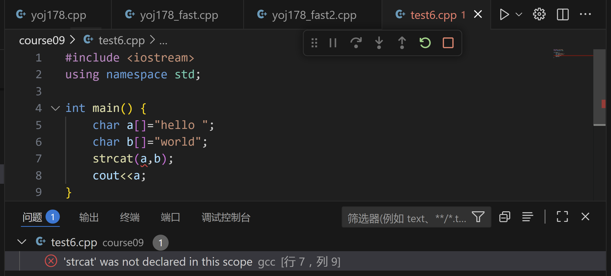
错误1：编译错误
可以在vscode上调试好，主要需要看编译错误信息

Slide 6
错误2：链接错误（少见）
编译了多个程序文件，都能编译通过，但是把它们链接（link）在一起时出错
往往在有多个程序文件（如多个.cpp）放在一个工程中的时候可能出错
例如，这两个程序文件都有main()函数，程序分不清
我们涉及得少

Slide 7
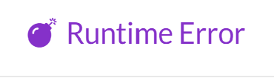
错误3：运行错误
Runtime error的意思：程序没有运行完就运行不下去了，一般是遇到了很大的问题
常见原因
  除以0
  修改了不能改的内存
    scanf没有加&
    数组越界：存在各种变种
  过大的局部数组变量
  ……

Slide 8
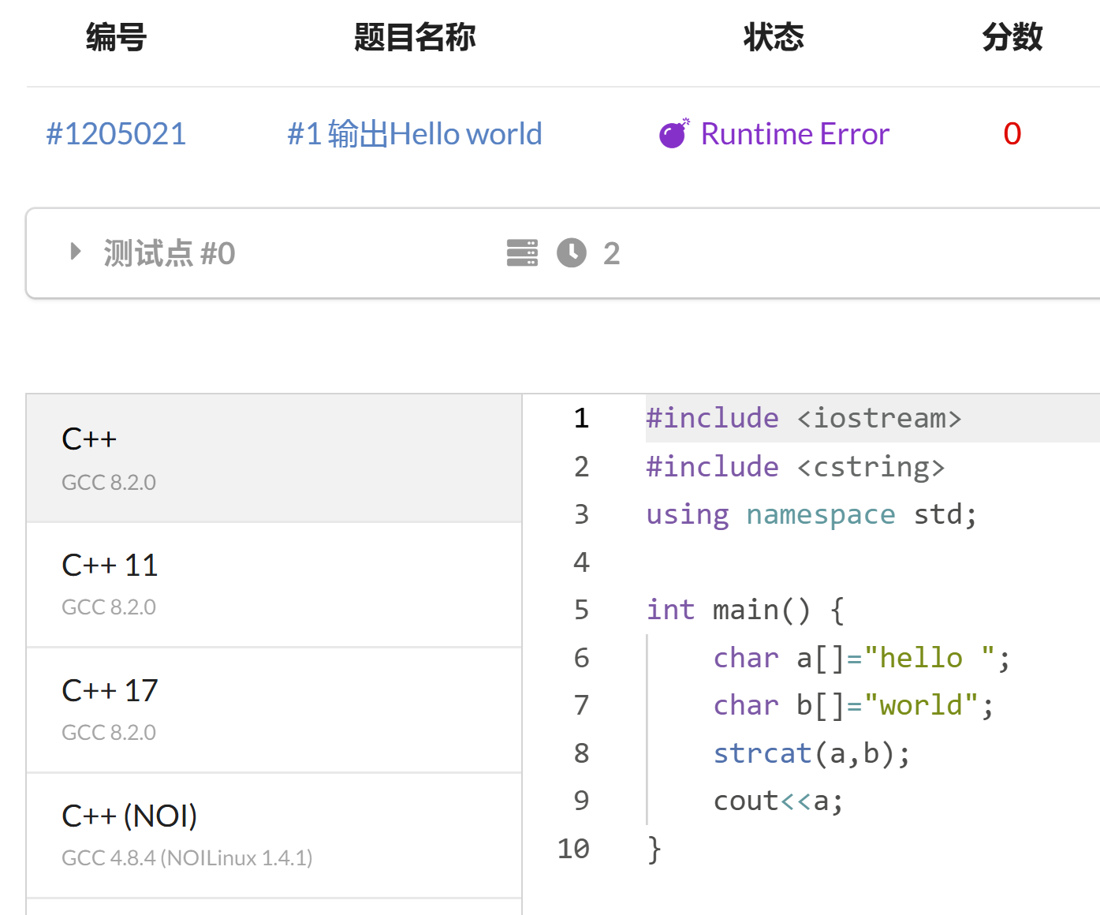
这个程序为什么报runtime error？
Notes:
strcat(a,b)

Slide 9
这个程序为什么报runtime error？
#include<stdio.h>
#include<string.h>
int main()
{
char s1[100] = {0};
char s2[100];
char s3[100];
fgets(s1, 100, stdin);
getchar();
fgets(s2, 100, stdin);
strcat(s1, s1);
if (strstr(s1, s2) != NULL)
printf("true");
else
printf("false");
return 0;
}
方法一：仔细看，猜一下哪里可能有问题，修改一下试试
当猜测比较准的时候有效

Slide 10
这个程序为什么报runtime error？
这样就不报Runtime error了（变成了wrong answer）
#include<stdio.h>
#include<string.h>
int main()
{
char s1[100] = {0};
char s2[100];
char s3[100];
fgets(s1, 100, stdin);
getchar();
fgets(s2, 100, stdin);
strcat(s1, s1);
if (strstr(s1, s2) != NULL)
printf("true");
else
printf("false");
return 0;
}
strcpy(s3, s1);
strcat(s1, s3);
方法一：仔细看，猜一下哪里可能有问题，修改一下试试
当猜测比较准的时候有效
增强版：先打印结果看看这个部分是不是错了

Slide 11
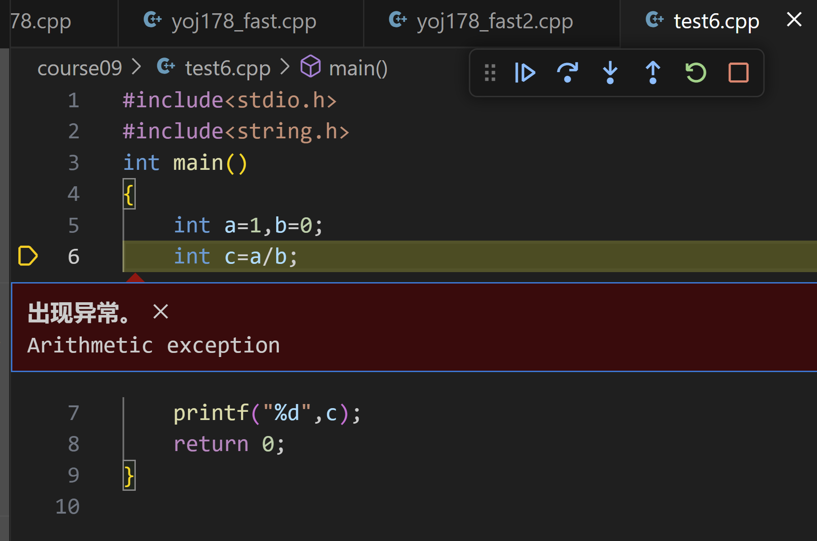
这个程序为什么报runtime error？
方法二：编译器提示

Slide 12

这个程序为什么报runtime error？
方法三：过程打印
对于比较长的代码，可以分模块添加printf/cout代码，看看程序执行到哪一步就没有继续了
#include<stdio.h>
#include<string.h>
int main()
{
int a=1,b=0;
printf("1\n");
int c=a/b;
printf("2\n");
printf("%d",c);
printf("3\n");
return 0;
}
输出：
说明printf(“1\n”);之前的能正常运行，而printf(“2\n”);之前的代码运行出错了
Yoj上不太能这样调试
Runtime error可能就没有输出了

Slide 13
这个程序为什么报runtime error？
方法四：逐段注释代码试一下
逻辑：一般来说，错误的代码被注释掉时runtime error会消失，没被注释掉时，runtime error会保留
调试步骤：
1. 先注释很多，把最确定的留下，看看是否不再报runtime error
2. 逐渐放出来一些代码，看看放出哪段代码的时候又开始报runtime error
3. 发现一段代码是runtime error的原因以后，还可以逐行/更细粒度尝试，定位具体出问题代码

Slide 14


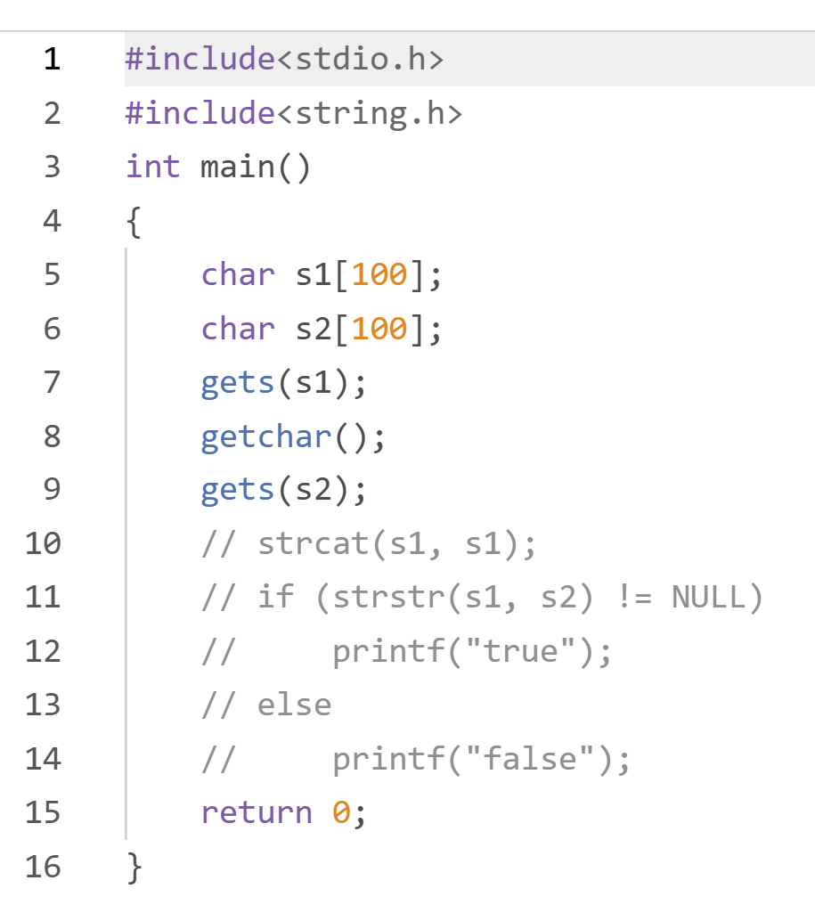
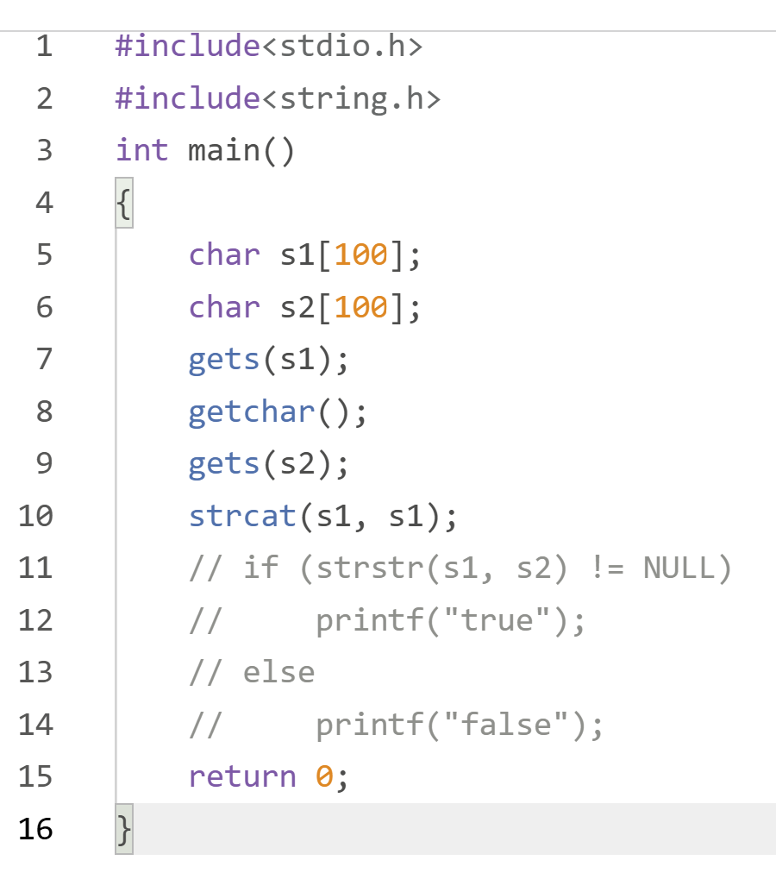
新放出来的代码有问题
Wrong answer没关系，只关注是否报错

Slide 15
Tips
调试时有个基本思路更好，可能需要将方法四与一结合
没有一个一定能找出错误的方法，但是办法总比问题多
如果runtime error，一定是程序有问题
  即使vscode上没错，只是yoj上错了
  例如，有时候数组越界在vscode上没报错，实际上改了别的程序的内存，但yoj更加严格检查
  例如，有时候vscode上自动帮一些变量初始化为0，yoj上没有
  例如，vscode上随机值和yoj上不一样

Slide 16
4种错误类型
编译错误
链接错误（少见）
运行错误
逻辑错误（最常见，最头疼）

Slide 17


错误4：逻辑错误
Time Limit Exceeded：程序运行时间超过了1秒，被yoj服务器杀掉了
  需要区分几种主要情况，不同情况处理方式不同
  死循环（在vscode上也很久跑不出来）
    调试方法：打印循环变量，看看是否变化，是否能退出
  效率有点问题（在vscode上几秒钟跑出来）
    如果答案对了，思考加速的方法
    如果答案不对，思考是不是策略有问题
  偶然因素（在vscode上很快，但在yoj上再提交一下又可以了）—— 比较少见
Wrong Answer：跑出来了结果，和标准答案不一致

Slide 18
答案错了（Wrong Answer），怎么办？
仔细看看代码，发现问题？
  偶尔能看出来
  大部分时候很难发现自己的问题
看不出问题怎么办？调试！

Slide 19
答案错了（Wrong Answer），怎么办？
第一步，发现出错的数据
  在不出错的数据上发现不了出错代码
第二步，找到出错的代码——运行到哪里不对了？
逻辑：收集各种信息，提示我想到可能出错的地方
心法：相信一定有问题，相信自己能找出来——不要“走进科学”想玄学

Slide 20
第一步：发现出错的数据
题目中给的样例通过
自己试（边界情况，有疑惑的地方，数据量大……）
期中期末考试每个题可以下载两/三个错误输入（不能看正确输出）
  error.in 为错误测试点的输入（能看2/3个）
  error.out为错误测试点的正确输出（不能看）
    手算error.out – 或者一步步跟
严禁利用测试点套分
  不允许 if(测试点输入) printf(测试点输出) 作弊行为！

Slide 21
调试遇到的问题
输入输出数据过大
  从文件输入
freopen("error.in","r",stdin);
freopen("error.out","w",stdout);
  输入输出看不出哪里错
    输出文件
    文件比较的工具
      vscode就可以：VSCode自带的文件对比功能
      Vs也可以：https://www.cnblogs.com/MeteorSeed/p/17653202.html

Slide 22
第二步，发现出错的代码
难点：很多变量，随着程序运行不断变化
逻辑：一定有某个变量，运行到某个时刻开始就不对了，找到这个变量就能“顺藤摸瓜”
  思路：尽量找能够带来最大信息提升的方式：不然是A情况，不然是B情况
  关键：找到程序运行结果和预期不符的地方
Notes:
利用题目的特性经常能最快，也有较通用的方法，效率更低

Slide 23
第二步，发现出错的代码
通用的
  一步步跟（慢）
  从结果倒推 & 从开始打印
  从中间关键步骤打印——模块化
启发式的
  根据易错点检查，对最不确定的地方进行确认
  根据出错类型考虑：如超时错误
  根据不自然之处进行检查
    循环等：不出循环？哪个你认为要变的条件没变？
  根据题目特性考虑：标准答案里有丰富信息
    枚举法的题目，人工看
      枚举出的答案是否符合要求？不符合的话，是哪个条件不符合？为什么你的程序在这里认为是符合要求的？
      正确答案为什么没有被你枚举出来？
  其他……

Slide 24
调试工具
调试工具一：printf, cout
  优点：一般都比较好用，尤其是跟循环的时候
  缺点：需要写一些代码重新跑程序
  Tip：提交时注释即可不用删掉，后面可能有用
  调试工具二：vscode调试
    优点：不需要额外的code，可以随时看每行代码运行完的结果，还可以设置条件断点
    缺点：循环内部每次运行结果一点点跟起来有点麻烦

Slide 25
Vs code调试
配置调试环境
设置断点
调试代码

Slide 26
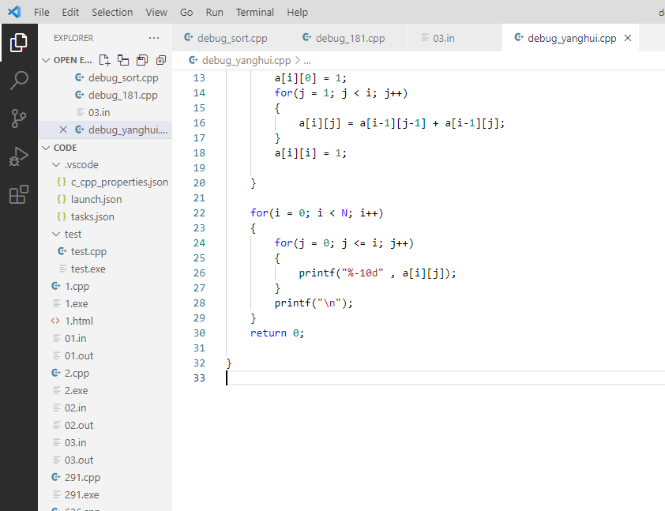
Vs code调试环境
无论是代码编译运行或者是调试代码，请在包含.vscode文件夹的上一级文件夹中存放你的代码
  如果打开vscode时显示左侧栏显示未打卡文件夹，请点击文件->打开文件夹，选中要使用的文件夹（如code）
  .vscode下的配置文件
    详见vs code安装说明

Slide 27
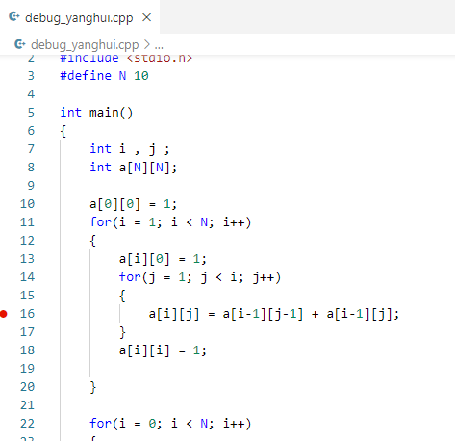
设置断点
鼠标左键点击行前行号处→出现一个红色的点，该行为断点

Slide 28
调试步骤
开始调试
查看变量
控制程序运行

Slide 29
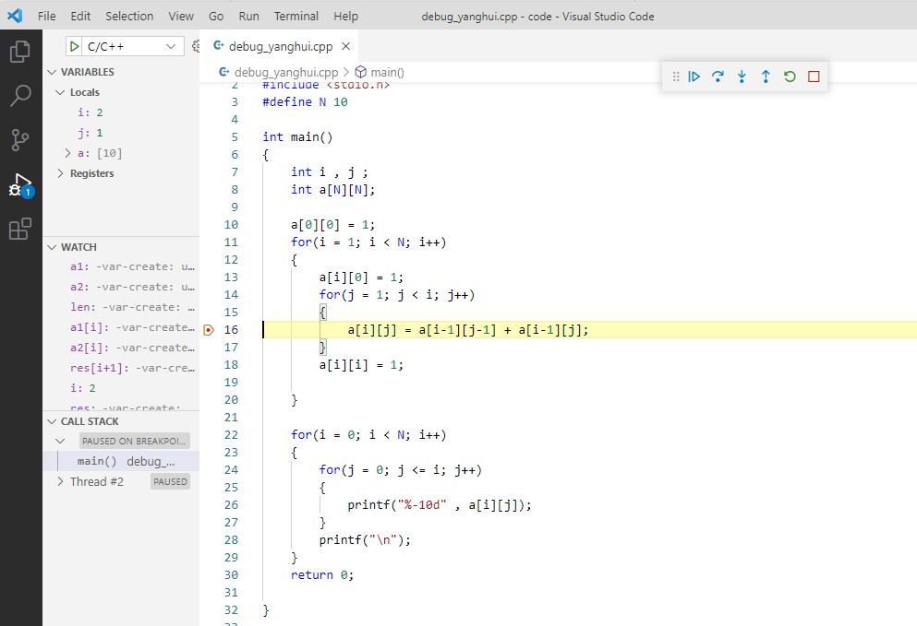
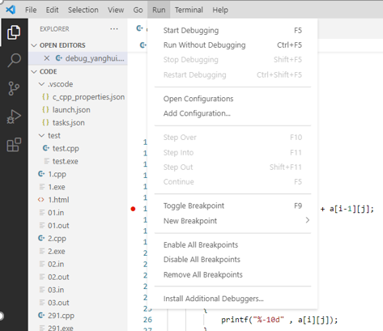
调试过程
1. 必须是调试模式，否则断点不会停
2. 环境没配好也可能断点不停
3. 如果一个断点没停，不一定是环境问题，可能是就没有4. 运行到那里，先试试在一定会停的地方加断点
点击“调试”——“启动调试”：
  进入调试状态(程序运行至断点行)
    断点所在行变色，出现调试工具条

Slide 30
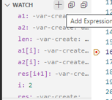
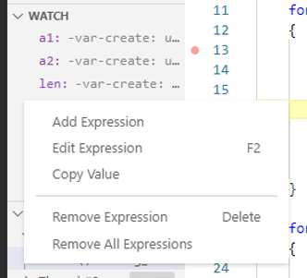
查看变量
watch窗口

Slide 31
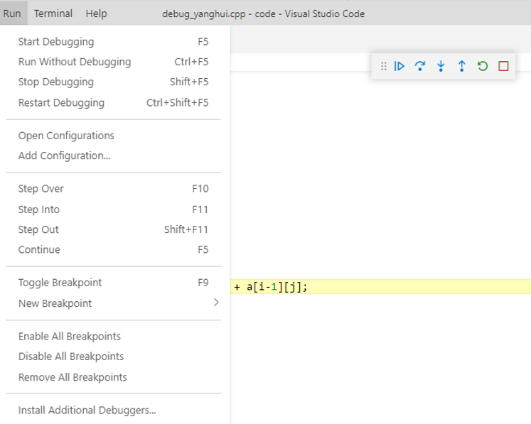

控制程序执行
Next line
  执行本行程序 蓝色高亮条变为下一行
Tips：
如果高亮行命令需要接受使用者的动作指令 （如：cin ）必须给予该指令才能继续执行程序;

Slide 32
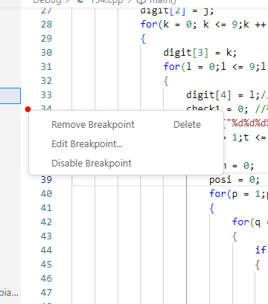
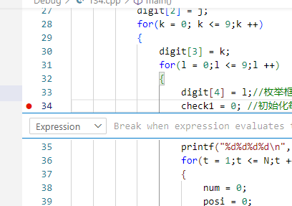
条件断点
断点处右键——Edit Breakpoint——输入表达式

Slide 33
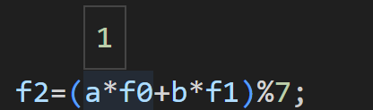
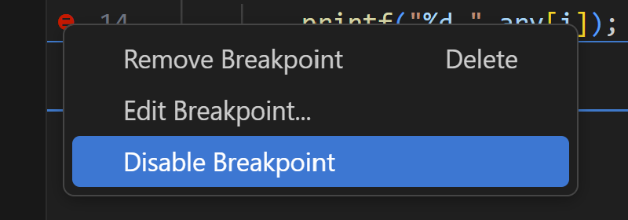
调试小技巧
调试状态下
  可以选中代码中的表达式，右键加入watch
  鼠标移到一个变量上，可以显示其取值
  Step in/out可以跳入跳出函数，step over把函数当作整体来看
  条件断点可以进入特定循环
  Disable breakpoint可以暂时让一个断点不工作
鼠标停在f0

Slide 34
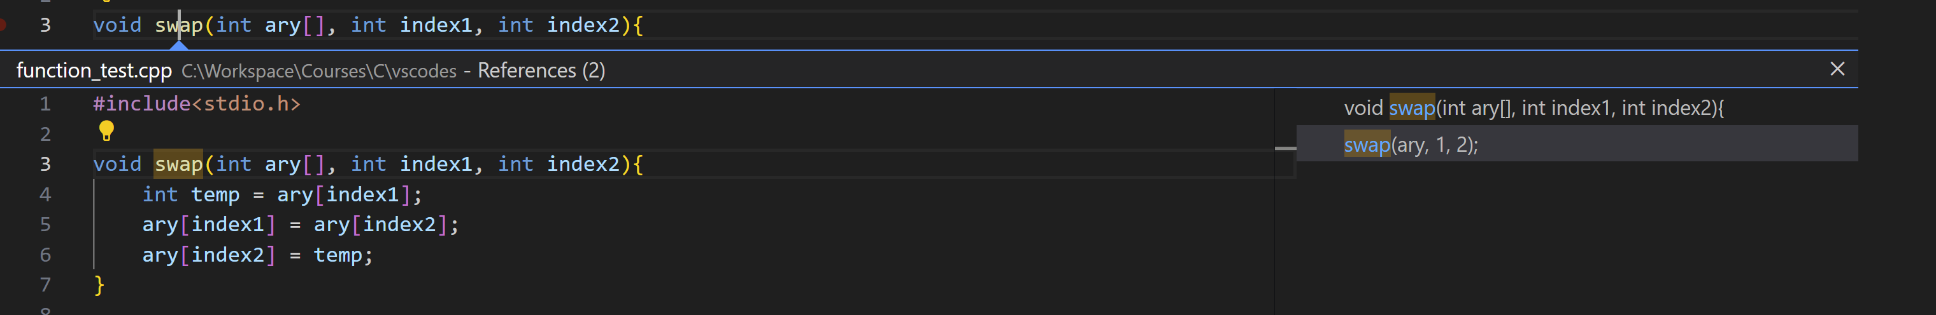
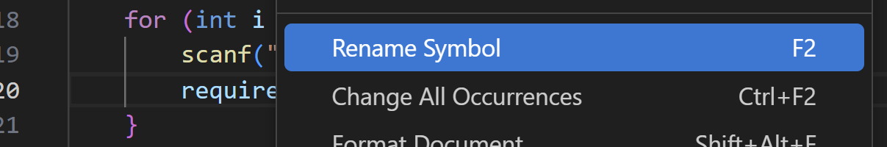
调试小技巧
选中函数调用语句中的函数名，可以转到定义/声明（Go to Definition/Declaration)
选中函数定义，可以转到调用语句（Go to References)
选中变量右键修改名字，函数名也可以

Slide 35
调试举例1：#160. 字符串移位包含
给定两个字符串s1和s2，要求判定s2是否能够被通过s1作向右循环移位（rotate）得到的字符串包含。例如，给定s1为AABCD和s2为CDAA，返回true；给定s1为ABCD和s2为ACBD，返回false。注：右循环移位是指将字符串中每个字符向右侧移动一个位置，最右侧的字符移动到最左侧。例如字符串ABC做一次循环移位是CAB。
【输入样例1】
AABCD
CDAA
【输入样例2】
ABCD
ACBD
【输出样例1】
true
【输出样例2】
false

Slide 36
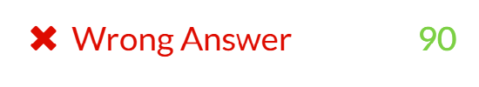
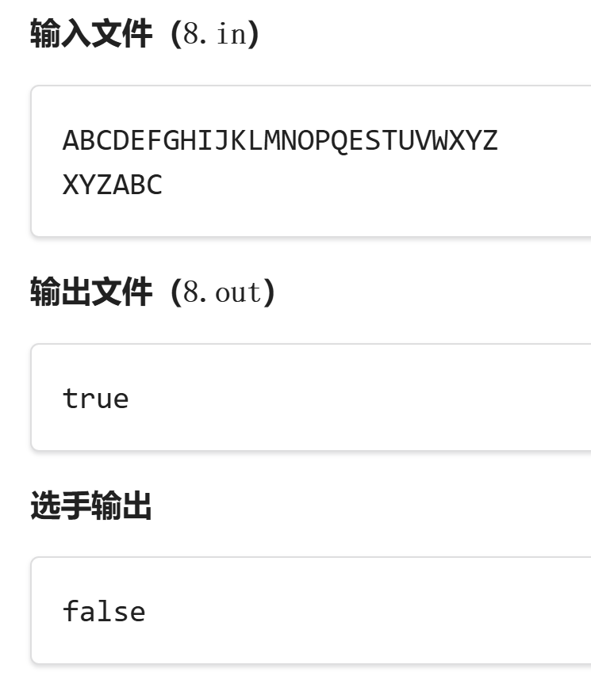
出错代码
#include <stdio.h>
#include <string.h>
using namespace std;
char str1[27], str2[27];
int main()
{
scanf("%s", &str1);
scanf("%s", &str2);
int i, n, len;
len = strlen(str1);
char lastchar;
for (n = 1; n <= len; n++)
{
for (i = len; i > 0; i--)
{
lastchar = str1[len - 1];
str1[i] = str1[i - 1];
}
if (strstr(str1, str2) != NULL)
{
printf("true");
return 0;
}
str1[0] = lastchar;
}
printf("false");
return 0;
}
Notes:
#include <stdio.h>
#include <string.h>
using namespace std;
char str1[27], str2[27];
int main()
{
scanf("%s", &str1);
scanf("%s", &str2);
int i, n, len;
len = strlen(str1);
char lastchar;
for (n = 1; n <= len; n++)
{
for (i = len; i > 0; i--)
{
lastchar = str1[len - 1];
str1[i] = str1[i - 1];
}
if (strstr(str1, str2) != NULL)
{
printf("true");
return 0;
}
str1[0] = lastchar;
}
printf("false");
return 0;
}

Slide 37
思路
先找出错测试点，看vscode上能否复现——能，恭喜，可以在vscode上调试->格式化文档
确定输入是否正确
  输入正确：错误的是后面的逻辑
  输入错误：错误的是输入部分
比较容易判断中间结果的题目：看中间结果
  进入第一重for循环中，看一下中间结果：马上发现了问题——好事！
  看看问题出在哪个变量？
  顺藤摸瓜，找到相应出问题的变量
    按照我的逻辑和想法，应该是什么？
    为什么不是我认为的数？是一开始就不是，还是后面才不是的？
    和我想法开始不一致的具体语句是哪个？为什么会不一样？

Slide 38
调试举例5：yoj 134 猜数字
猜数字游戏是文曲星上的一款打发时间的小游戏。游戏的规则是这样的：计算机随机产生一个四位数，然后玩家猜这个四位数是什么。每猜一个数，计算机都会告诉玩家猜对几个数字，其中有几个数字在正确的位置上。 比如计算机随机产生的数字为1122。如果玩家猜1234,因为1,2这两个数字同时存在于这两个数中，而且1在这两个数中的位置是相同的，所以计算机会告诉玩家猜对了2个数字，其中一个在正确的位置。如果玩家猜1111,那么计算机会告诉他猜对2个数字，有2个在正确的位置。 现在给你一段猜数字的过程，你的任务是根据这段对话确定这个四位数是什么。
输入格式
输入第一行为一个正整数N(1<=N<=10)，表示在这段对话中共有N次问答（不允许出现重复问答）。在接下来的N行中，每行三个整数A,B,C。游戏者猜这个四位数为A，然后计算机回答猜对了B个数字，其中C个在正确的位置上。
输出格式
一行，如果根据这段对话能确定这个四位数，则输出这个四位数，若不能，则输出"Not sure"。
输入样例
6
4815 2 1
5716 1 0
7842 1 0
4901 0 0
8585 3 3
8555 3 2
输出样例
3585
Notes:
http://yoj.ruc.edu.cn/index.php/teacher/submissions/detail/subno/1206587.html
需要调试的代码：
#include <stdio.h>
#define max 10
int main() {
int n = 0, a = 0, b = 0, c = 0, count_in_2 = 0, sum = 0, count_in_1 = 0, count_out = 0,bre = 1;
scanf("%d", &n);
int guess[max][6];
for (int i = 0; i < n; i++) {
scanf("%d%d%d%d %d %d",&guess[i][0],&guess[i][1],&guess[i][2], &guess[i][3],&guess[i][4], &guess[i][5]);
}
for (int w = 1; w < 9 && bre; w++) {
for (int x = 1; x < 9 && bre; x++) {
for (int y = 1; y < 9&& bre; y++) {
for (int z = 1; z < 9 && bre; z++) {
for (int i = 0; i < n ; i++) {
count_in_1 = 0;
count_in_2 = 0;
if (w == guess[i][0]) {
count_in_2 += 1;
}
if (x == guess[i][1]) {
count_in_2 += 1;
}
if (w == guess[i][2]) {
count_in_2 += 1;
}
if (x == guess[i][3]) {
count_in_2 += 1;
}
for (int j = 0; j < 4; j++) {
if (w == guess[i][j]) count_in_1 += 1;
}
for (int j = 0; (j < 4) && (w != x); j++) {
if (x == guess[i][j])count_in_1 += 1;
}
for (int j = 0; (j < 4) && (w != x) && (w != y) && (y != x); j++) {
if (y == guess[i][j]) count_in_1 += 1;
}
for (int j = 0; (j < 4) && (w != x) && (w != y) && (y != x) && (w != z) && (z != y) && (z != x); j++) {
if (z == guess[i][j]) count_in_1 += 1;
}
if ((count_in_2 == guess[i][5]) && (count_in_1 == guess[i][4])) {
count_out += 1;
}
}
if (count_out == n) {
printf("%d%d%d%d", w, x, y, z);
bre = 0;
}
}
}
}
}
if (count_out != n) printf("Not sure");
return 0;
}

Slide 39
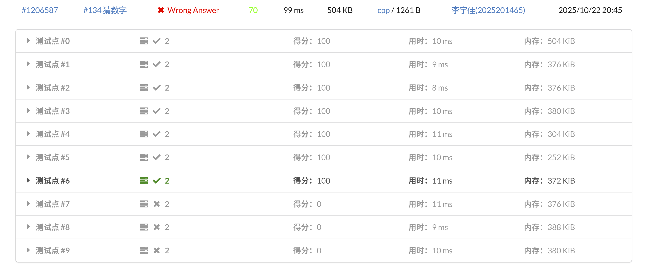
//待调试代码
#include <stdio.h>
int main()
{
int n;
int a[4], b[4];
int valid;
int l = 0, m = 0, record1 = 0, record2 = 0;
scanf("%d", &n);
int guess[n], num[n], loc[n];
for (int i = 0; i <= n - 1; i++)
{
scanf("%d %d %d", &guess[i], &num[i], &loc[i]);
}
for (int j = 1000; j <= 9999; j++)
{
record1 = 0;
for (int i = 0; i <= n - 1; i++)
{
a[0] = j / 1000;
a[1] = (j % 1000) / 100;
a[2] = (j % 100) / 10;
a[3] = j % 10;
b[0] = guess[i] / 1000;
b[1] = (guess[i] % 1000) / 100;
b[2] = (guess[i] % 100) / 10;
b[3] = guess[i] % 10;
l = 0;
m = 0;
for (int k = 0; k <= 3; k++)
{
if (a[k] == b[k])
l++;
}
if (l != loc[i])
continue;
for (int k = 0; k <= 3; k++)
{
for (int h = 0; h <= 3; h++)
{
if (a[k] == b[h])
{
a[k] += 10;
b[h] -= 10;
m++;
}
}
}
if (m != num[i])
continue;
record1++;
}
if (record1 == n)
{
record2++, valid = j;
}
if (record2 > 1)
{
printf("Not sure");
break;
}
}
if (record2 == 1)
printf("%d", valid);
return 0;
}
http://yoj.ruc.edu.cn/index.php/teacher/submissions/detail/subno/1206587.html

Slide 40
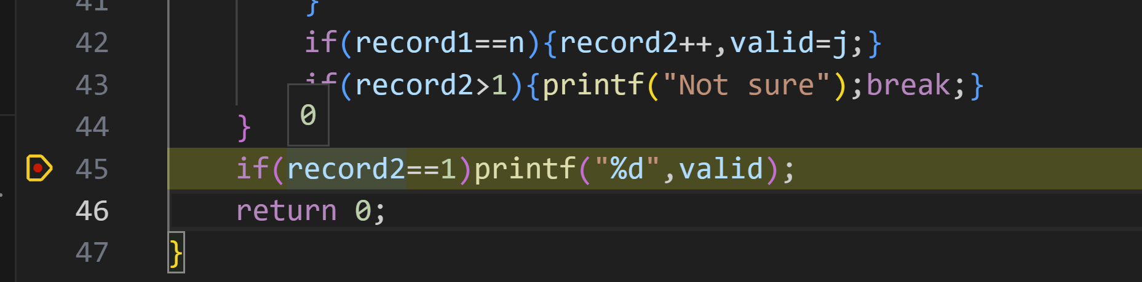
思路
先找出错测试点，看vscode上能否复现——能，恭喜，可以在vscode上调试->格式化文档
确定输入是否正确
结果十分异常，没有输出：找到不会输出的分支：在最后加断点，发现record2=0：这种情况没有处理，实际应该是Not sure->修改代码

Slide 41
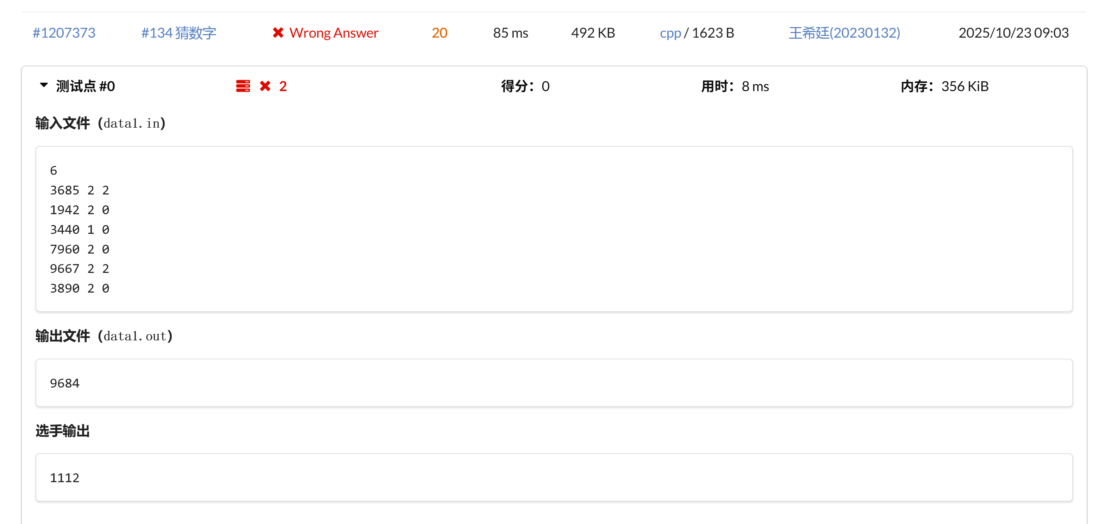
http://yoj.ruc.edu.cn/index.php/teacher/submissions/detail/subno/1207373.html

Slide 42
思路
先找出错测试点，看vscode上能否复现——不能，但是vscode上仍然有问题：现在vscode上调出结果，再看yoj的情况
确定输入是否正确
  有问题：因为vscode上没有继续输出了
  For循环逐轮检查输入结果：发现错误修改
跑结果发现依然不对，结果变为1237，答案为9684，能顺腾摸瓜知道哪里一定错了？
  9684对应的循环判断错误（每个数字都符合，我的代码没有）-> 答案更清晰，好调试
  1237对应的循环判断错误（有数字不符合，我的代码判断为符合）

Slide 43
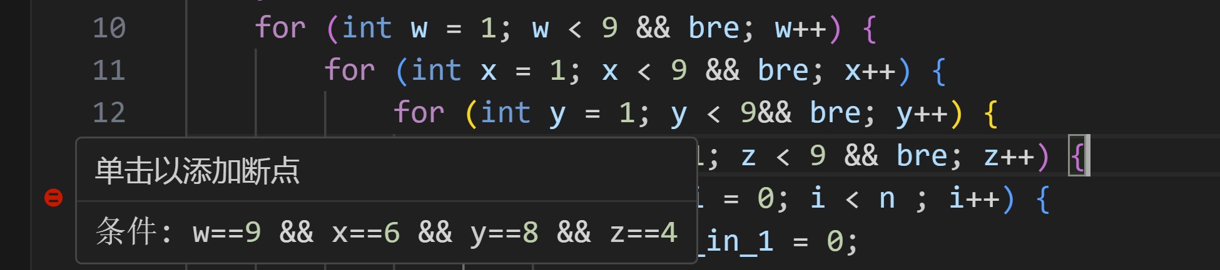
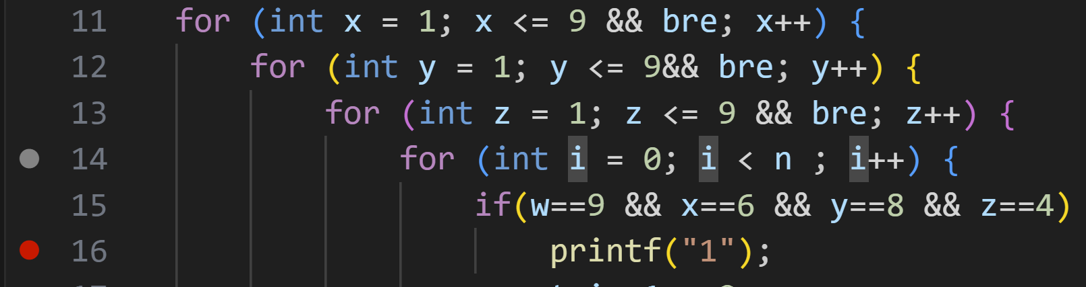
思路
设置条件断点，或者代码中加入if语句，让我们能够针对性检查9684
条件断点里也是&&，而不是逗号

Slide 44
思路
看看哪个数被判断错了
  没有进循环：for循环有问题，修改
  再看：第一个数就被判断错了
  再进一步看看错在了具体哪里
    count_in_2和count_in_1为1 2，但是应该为2，2
    人工看一下，3685和9684相比应该就是2 2
    检查出错的count_in_2

Slide 45
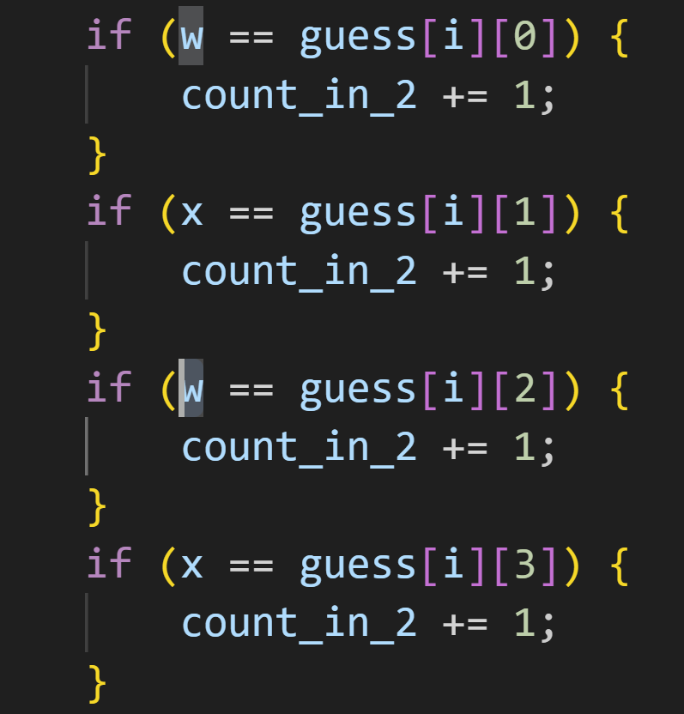
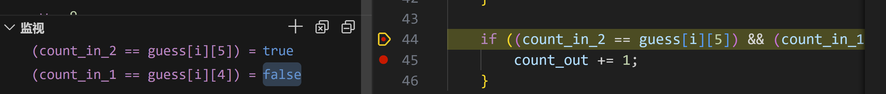
鼠标停到相应的位置，发现这四个数为9696，而不是9684
发现错误，改正
这个问题解决了，还有下个问题

Slide 46
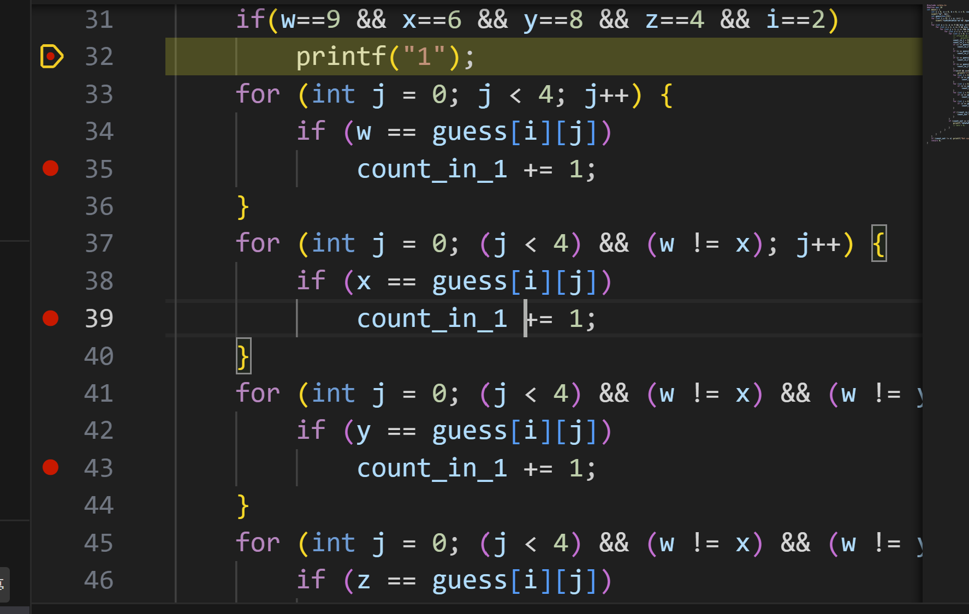
发现问题：z算了两次 => 逻辑问题，检查重写

Slide 47
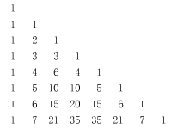
调试举例3：
编写程序输出直角杨辉三角

Slide 48
//输出杨辉三角前N行
#include <stdio.h>
#define N 10
int main()
{
int i , j ;
int a[N][N];
a[0][0] = 1;
for(i = 1; i < N; i++)
{
a[i][0] = 1;
for(j = 1; j < i; j++)
{
a[i][j] = a[i-1][j-1] + a[i-1][j];
}
a[i][i] = 1;
}
for(i = 0; i < N; i++)
{
for(j = 0; j <= i; j++)
{
printf("%-10d" , a[i][j]);
}
printf("\n");
}
return 0;
}
看懂代码
调试找出代码中的错误

Slide 49
调试练习4：yoj304 整数计数
【问题描述】
编写一个程序计算整数区间[a, b]内，其个位数是n，且能被k整除的m位正整数共有多少个。
【输入格式】
输入只有一行，输入5个整数a、b、n、k、m，空格分隔，其中：1≤a≤b≤1,000,000，且0≤n, k, m≤9。
【输出格式】
输出一行，为符合要求的整数个数。
【样例输入1】
10 19 1 2 2
【样例输出1】
0
【样例输入2】
10 50 4 2 2
【样例输出2】
4

Slide 50
需要调试的代码
#include <stdio.h>
int main()
{
int a, b;//取值范围
int n;//个位数
int k;//被整除的数
int m;//几位数
int j = 0;
int x = 0;//个数
int t;
scanf("%d%d%d%d%d", &a, &b, &n, &k, &m);
for (int i = a; i <= b; i++) {
t = i;
while ((t / 10) != 0) {
j++;
t = t / 10;
}
if ((j + 1) == m && (i % 10) == n && (i % k) == 0)
x++;
}
printf("%d", x);
return 0;
}

Slide 51
其他类型题目调试
有些题目中间过程没那么容易找到答案，怎么办？
现阶段这些题比较少
也可以在for循环内部多打印一些结果，发现明显不对的地方，或者看看运行规律
其他方法：换个方式写代码，过一段时间再来看看
灵活，没有一成不变的套路

Slide 52
常见运行及逻辑错误
Runtime error: scanf的&、除零、过大的局部数组变量、数组越界访问
循环的{ }匹配有问题
用作计数器的变量没有初始化（尤其是循环体中需要重置计数器为0的情况）
==操作符 vs = 操作符
变量名混淆：大小写混，局部变量之间混
数组没有初始化
……

Slide 53
yoj和vscode情况不同的问题
这样的代码还是有问题的，不过在vscode上没体现出来恰巧绕过了。比如数组越界在vscode上没遇到大问题，但yoj上改了不该改的信息，但是大的逻辑应该没啥问题。这种代码可以检查一下
初始化
输入问题
数组越界：比如在每次数组用到之前打印if(index>n || index<0) printf(“error”)；
……
另外也可以打印一些信息提交到yoj上看，看看yoj和vscode什么时候开始不同的

Slide 54
调试概述
常见错误类型：
  编译错
  链接错误（少见）
  运行时错误
  运行时无错误信息，但执行结果不对
程序编写完成后，可以根据 Output 窗口中的错误（Error）、警告（Warning）信息来修改程序，直到没有错误（最好也不再有警告信息，因为警告往往会是隐含的错误）。
程序编译链接通过，并不等于就正确了，可能在运行时发生错误，造成错误或死机，也可能出现错误的结果，这时候需要检查源程序，找到错误，并进行修改——程序调试
  输出调试
  断点调试
    断点调试是指自己在程序的某一行设置一个断点，可以控制程序运行到断点这一行停住，接下来你可以控制程序的运行，一步一步地执行，或者一段一段地执行，在这个执行过程中，可以看各个变量当前的值

Slide 55
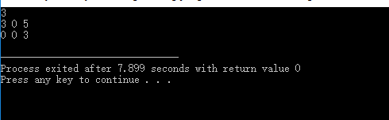
调试练习：冒泡排序
#include <iostream>
using namespace std;
#define SIZE 1000
int main()
{
int ary[SIZE];
int i,j,n,tmp;
cin >> n;
for(i = 0; i < n; i ++) //input
cin >> ary[i];
// sorting
for(i = 0; i < n ; i ++){
for (j = 0; j < n - i; j ++){
if (ary[j] > ary[j+1]){
tmp = ary[j];
ary[j] = ary[j+1];
ary[j+1] = tmp;
}
}
}
// output
for (i = 0; i < n; i ++)
cout << ary[i] << " ";
cout << endl;
return 0;
}
Notes:
目前还没学习排序，这个case可以略过

